Slide 1
CHỦ ĐỀ 3: TÌM HIỂU VỀ ÂM THANH
Bài 4: Chế tạo sáo

Slide 2

Khởi động NHẢY VÀ HÁT THEO “ NỐT NHẠC ĐÔ, RÊ”

Slide 3
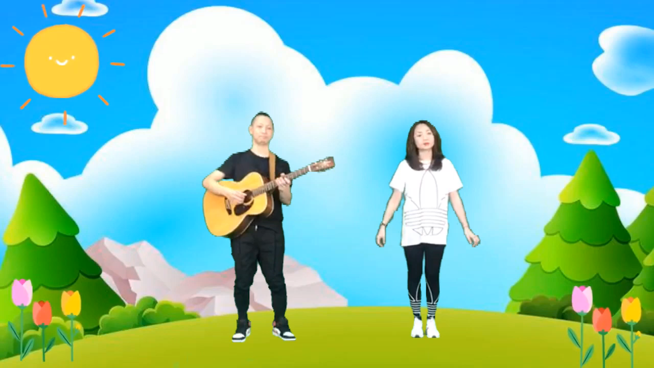
Nhảy và hát theo video
( Nguồn: kênh youtube Cường Nguyễn Mạnh. Link)

Slide 4
Hoạt động 1 CẢM NHẬN ÂM THANH SÁO QUẠT

Slide 5
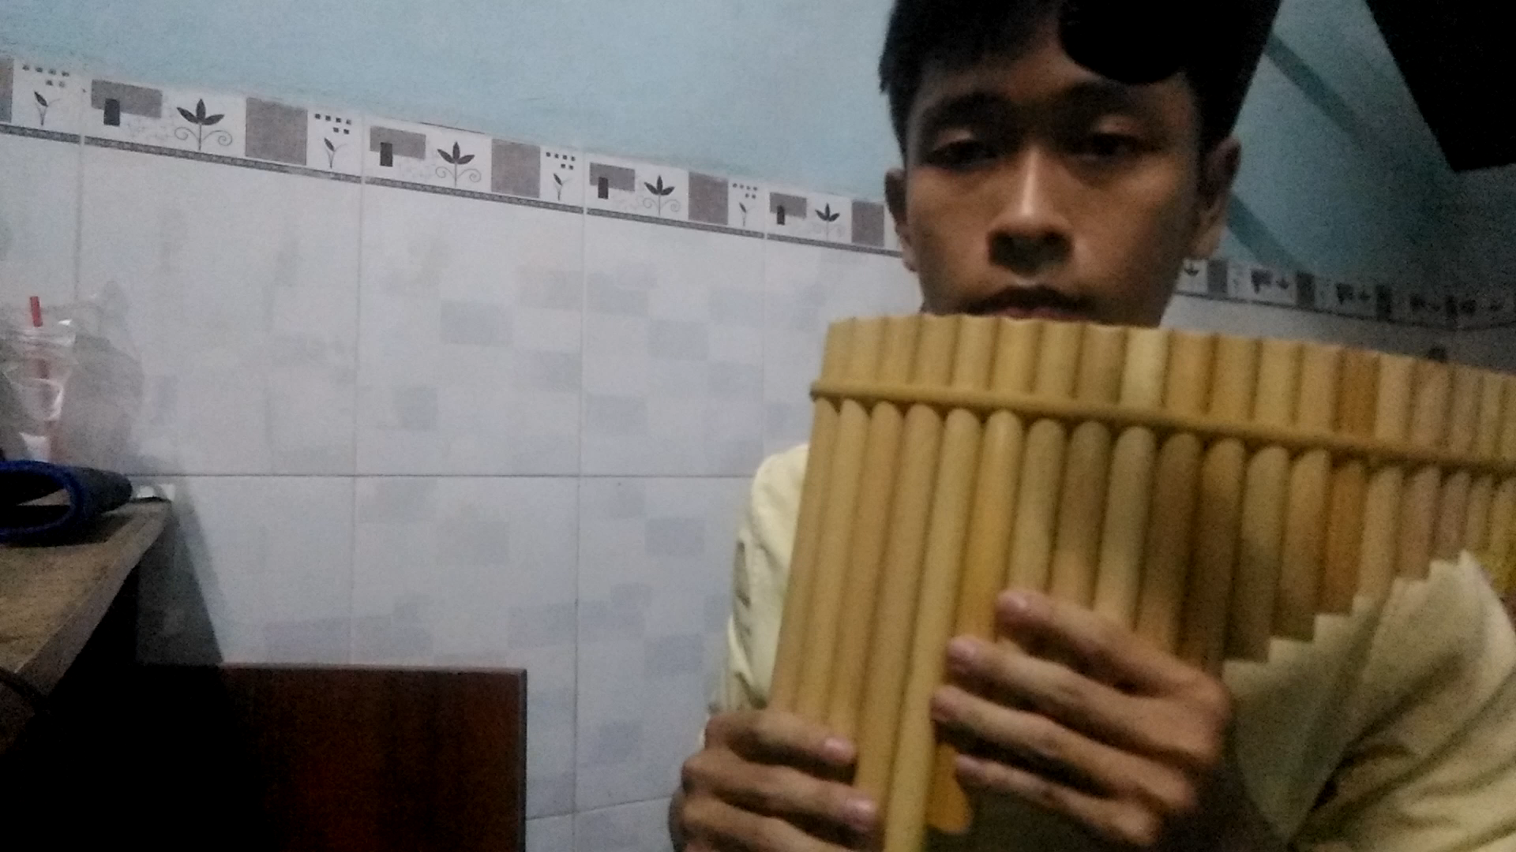
1. Nghe âm thanh sáo quạt
Cả lớp cùng nghe âm thanh sáo quạt nhé!
( Nguồn: Kênh youtube Sáo Trúc Bá Thiện. Link: https://youtu.be/nwcN_jO2vbQ )

Slide 6

Cảm nhận của em
Em hãy nêu cảm nhận của em về âm thanh của sáo với cả lớp nhé!

Slide 7
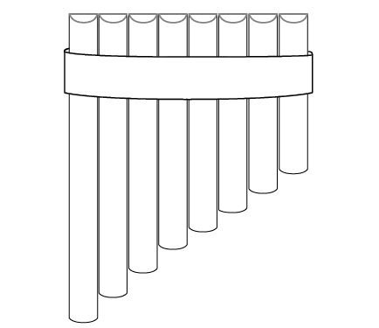
2. Tô màu
Em hãy tô màu cho sáo quạt theo ý thích của em nhé!

Slide 8

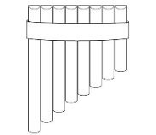
Giới thiệu với bạn
Em hãy giới thiệu với bạn về hình sáo quạt của em

Slide 9
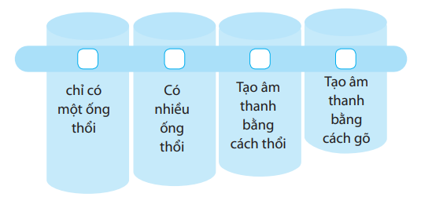
3. Nhận biết
Đánh dấu X vào trên những mô tả đúng về cấu tạo của sáo quạt.

Slide 10
Hoạt động 2 CHẾ TẠO SÁO QUẠT

Slide 11
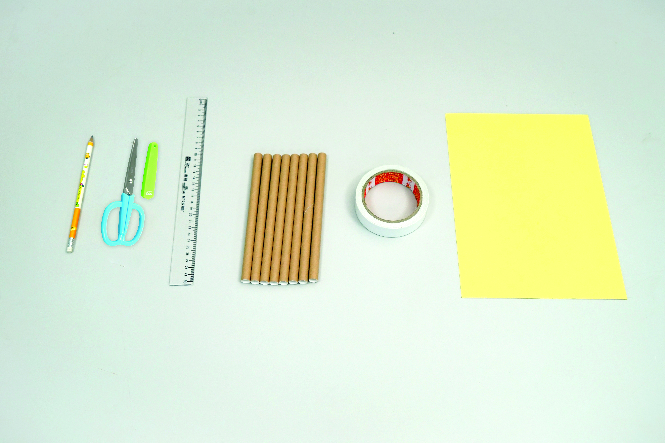
Chuẩn bị
2. Kéo
5. Băng dính
6. Tấm bìa A4
1. Bút chì
3. Thước
4. ống rỗng dài khoảng 20 cm

Slide 12

Các bước thực hiện
Bước 1:
- Lấy 8 chiếc ống, đo và cắt các ống theo chiều dài lần lượt như sau:
+ Ống 1: 17 cm;
+ Ống 2: 15 cm;
+ Ống 3: 13 cm;
+ Ống 4: 12 cm;
+ Ống 5: 11 cm;
+ Ống 6: 10 cm;
+ Ống 7: 9 cm;
+ Ống 8: 8 cm.

Slide 13
Các bước thực hiện
Bước 2:
- Cắt hai tấm bìa thành hình chữ nhật có chiều dài 9 cm, chiều rộng 4 cm.
Bước 3:
- Dán băng dính hai mặt lên hai tấm bìa.
- Xếp lần lượt ống từ thấp đến cao lên một tấm bìa rồi dán tấm bìa còn lại lên trên bề mặt ống.
Bước 4:
- Hãy thổi vào miệng các ống, nghe âm thanh tạo ra và cho biết:
Có
Không
Các ống khác nhau, âm thanh tạo ra có khác nhau không?

Slide 14
Hoạt động 3 CUỘC THI SÁO QUẠT

Slide 15

Bước 1
Nhóm thảo luận và thống nhất hình thức trang trí vẽ, cắt dán, xé dán.

Slide 16
Bước 2
Trang trí sáo

Slide 17

Bước 3
Cả nhóm đặt tên cho sáo và giới thiệu về sáo theo các gợi ý sau:
- Nêu ý nghĩa sáo.
- Nêu ý nghĩa các hình trên sáo.
- Mô tả cách làm sáo.

Slide 18

Bước 4
Cử một bạn giới thiệu về sáo quạt và một bạn thổi sáo quạt

Slide 19

Bước 5
Nhóm nào thổi được hay nhất sẽ thắng

Slide 20
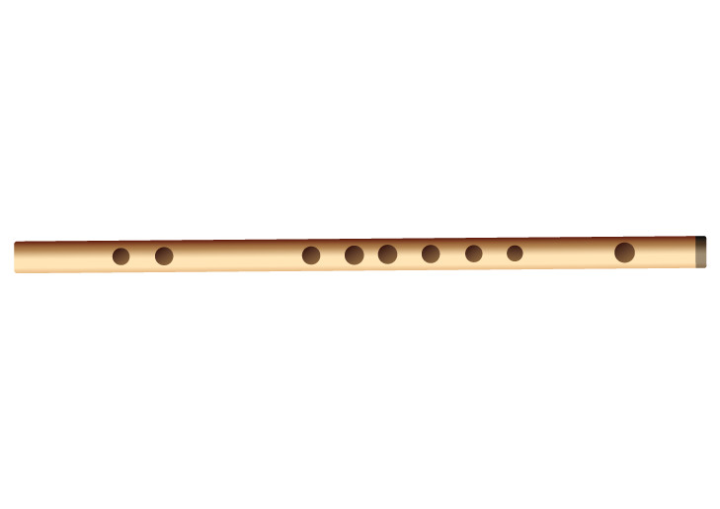
Góc khoa học
Ở nước ta, phổ biến nhất là sáo ngang gồm 1 ống được làm từ các vật liệu trúc, tre, nứa,... cấu tạo cơ bản của sáo ngang gồm 1 lỗ thổi và 6 lỗ bấm tương ứng với các nốt nhạc. Một số sáo còn có thêm các nốt phụ ở dưới để thay đổi sự thăng giáng của các âm.
Lỗ thổi
6 lỗ bấm tương ứng với các nốt nhạc
Để tạo được sáo phát ra các nốt nhạc người làm sáo phải tính chính xác khoảng cách giữa các lỗ bấm. Đối với mỗi cây sáo, khoảng cách giữa các lỗ có thể khác nhau để tạo đặc trưng cho các âm trưởng của sáo đó
Lỗ phụ

Slide 21
Hoạt động 5: CỦNG CỐ

Slide 22

Câu 1: Sáo quạt có cấu tạo như thế nào?
A. Gồm nhiều ống sáo.
B. Gồm 1 ống sáo.
Đáp án: A. Gồm nhiều ống sáo.
Mở đáp án

Slide 23
Câu 2: Sáo ngang phát ra âm thanh là do đâu?
A. Do thổi qua lỗ thổi.
B. Do làm bằng trúc.
Đáp án: A. Do thổi qua lỗ thổi.
Mở đáp án

Slide 24
Hẹn gặp lại các em ở tiết học sau nhé!

